Slide 1
الأقاليم الحيويــة والمجتمعات الحيوانيـــة البريـــة
Lecture ( 2 )
Biotic Biomes
&
Terrestrial Animals Communities
Contents:
Introduction
Biological Biomes
المحتويات:
مقدمة
الأقاليم الحيوية
مقرر: علم البيئة البرية (373 حين)
استاذ المقرر : أ.د. محمد بن خالد السعدون
كلية العلوم - قسم علم الحيوان
Dr. Mohammed K Al-Sadoon

Slide 2
مقدمة Introduction
تتباين الأراضي البرية في النواحي التالية:
تتفاعل العديد من العوامل الفيزيائية والمناخية والبيولوجية مع بعضها البعض وينتج عنه ظروف بيئية متنوعة في القارات . تتباين الأراضي في:-
1 - الطبيعة الكيمائية والتركيب الفيزيائي للتربة (الرمال / الصخور).
2 - الطبوغرافيا (Topography) وتتضمن السهول، التلال ، الأراضي المتقلبة ، الوديان ، الجبال.
3 - الارتفاع عن سطح البـحر (Altitude) مـن وادي الموت حتى. قمـة افيـرست ( 8.536م).
4 - تتراوح درجات الحرارة من درجة التجمد حتى 60ºم في بعض الصحاري.
5 - تختلف الرطوبة من أمطار تبلغ 500 بوصه (12.7م) في الأماكن الاستوائية إلى نسبة ضئيلة في الصحاري.
6 - تؤثر الرياح على الحرارة والرطوبة للهواء والتربة.
Dr. Mohammed K Al-Sadoon

Slide 3
مقدمة Introduction
ماهي الظروف التي تتعرض لها الحيوانات التي تعيش على سطح الأرض وتلك التي تعيش تحت الأرض ؟
تتعرض الحيوانات التي تعيش على سطح الأرض وكذلك تلك التي تعيش أعلى قليلاً من هذا السطح مثل الحيوانات التي تطير في الهواء أو الحيوانات التي تقضي حياتها فوق الأشجار كل هذه الحيوانات تتعرض دائماً لتغيرات فجائية فيما يتعلق بدرجة الحرارة وكمية الماء كما أنها أيضا معرضه لتغيرات دورية فيما يتعلق بالضوء وذلك ناتج عن تتابع الليل والنهار أو تغير الفصول، الحيوانات التي تعيش تحت الأرض بأنها عادة لا تكون معرضة لمثل هذه التغيرات الفجائية في درجة الحرارة كما تكون في مآمن من الجفاف.
بماذا تمتاز الحيوانات الأرضية عن الحيوانات المائية ؟
الملاحظ أن الحيوانات الأرضية تمتاز عن النوعين السابقين (الحيوانات البحرية وحيوانات الماء العذب) بأن المصادر الغذائية المتاحة لها أكثر كما ونوعاً كما أنها تعيش في جوغني بالمحتوى الأوكسجيني أكثر من الحيوانات السابقة وأيضاً الضغط الواقع عليها أي على أجسامها اقل من الضغط الذي تتحمله أجسام الحيوانات المائية ،
لذلك نجد أن هذه العوامل مجتمعة تساعد الحيوانات الأرضية على سرعة الحركة وأيضا سرعة التمثيل الغذائي والحيوانات الأرضية بنتيجة ترتيبها في مجموعات تتعلق بالمجموعات النباتية أو ندرة هذه المجموعات الأخيرة ذلك لأن المجموعات الحيوانية تعتمد في تكوينها على مقدار ما تقدمه لها النباتات من الطاقات الغذائية والوقاية من الأعداء والوقاية من التغيرات في درجات الحرارة. كذلك الحماية من عوامل الجفاف ولما كانت هذه المجموعات الحيوانية تعتمد على المجموعات النباتية فلا بد من التعرف عليها.
المجموعات النباتية تعيش أما في الصحاري أو الأراضي المعشبة أو الغابات ويعتبر بعض علماء البيئة أن هذه المصطلحات الثلاثة عبارة عن تغيير غير مباشر لكمية الماء المتاحة للتربة.
Dr. Mohammed K Al-Sadoon

Slide 4
الأقاليم الحيوية Biological Biomes
يحتوي العالم على تشكليه ضخمه من المجتمعات الأحيائية المتباينة تتراوح من التندرا القطبية إلى الغابات الاستوائية المطيره. ويمتلك كل مجتمع بعض المميزات المحددة كالأشكال التركيبية ومجموعات متميزة من النباتات والحيوانات وعلاقات طاقة وتفاعلات ديناميكية بين جماعاتها النباتية والحيوانية. ويمكن تقسيم المجتمعات الإحيائية إلى:-
أ ) مجتمعات برية Terrestrial biomes
ومن بينها التندرا القطبية ، الصحاري ، الحشائش ، الغابات الصنوبرية الشمالية والغابات الاستوائية المطيرة.
ب) مجتمعات مائية Aquatic biomes
ومن بينها المحيطات ، المصبات ، البرك، البحيرات ، الجداول ، والأنهار.
Dr. Mohammed K Al-Sadoon

Slide 5
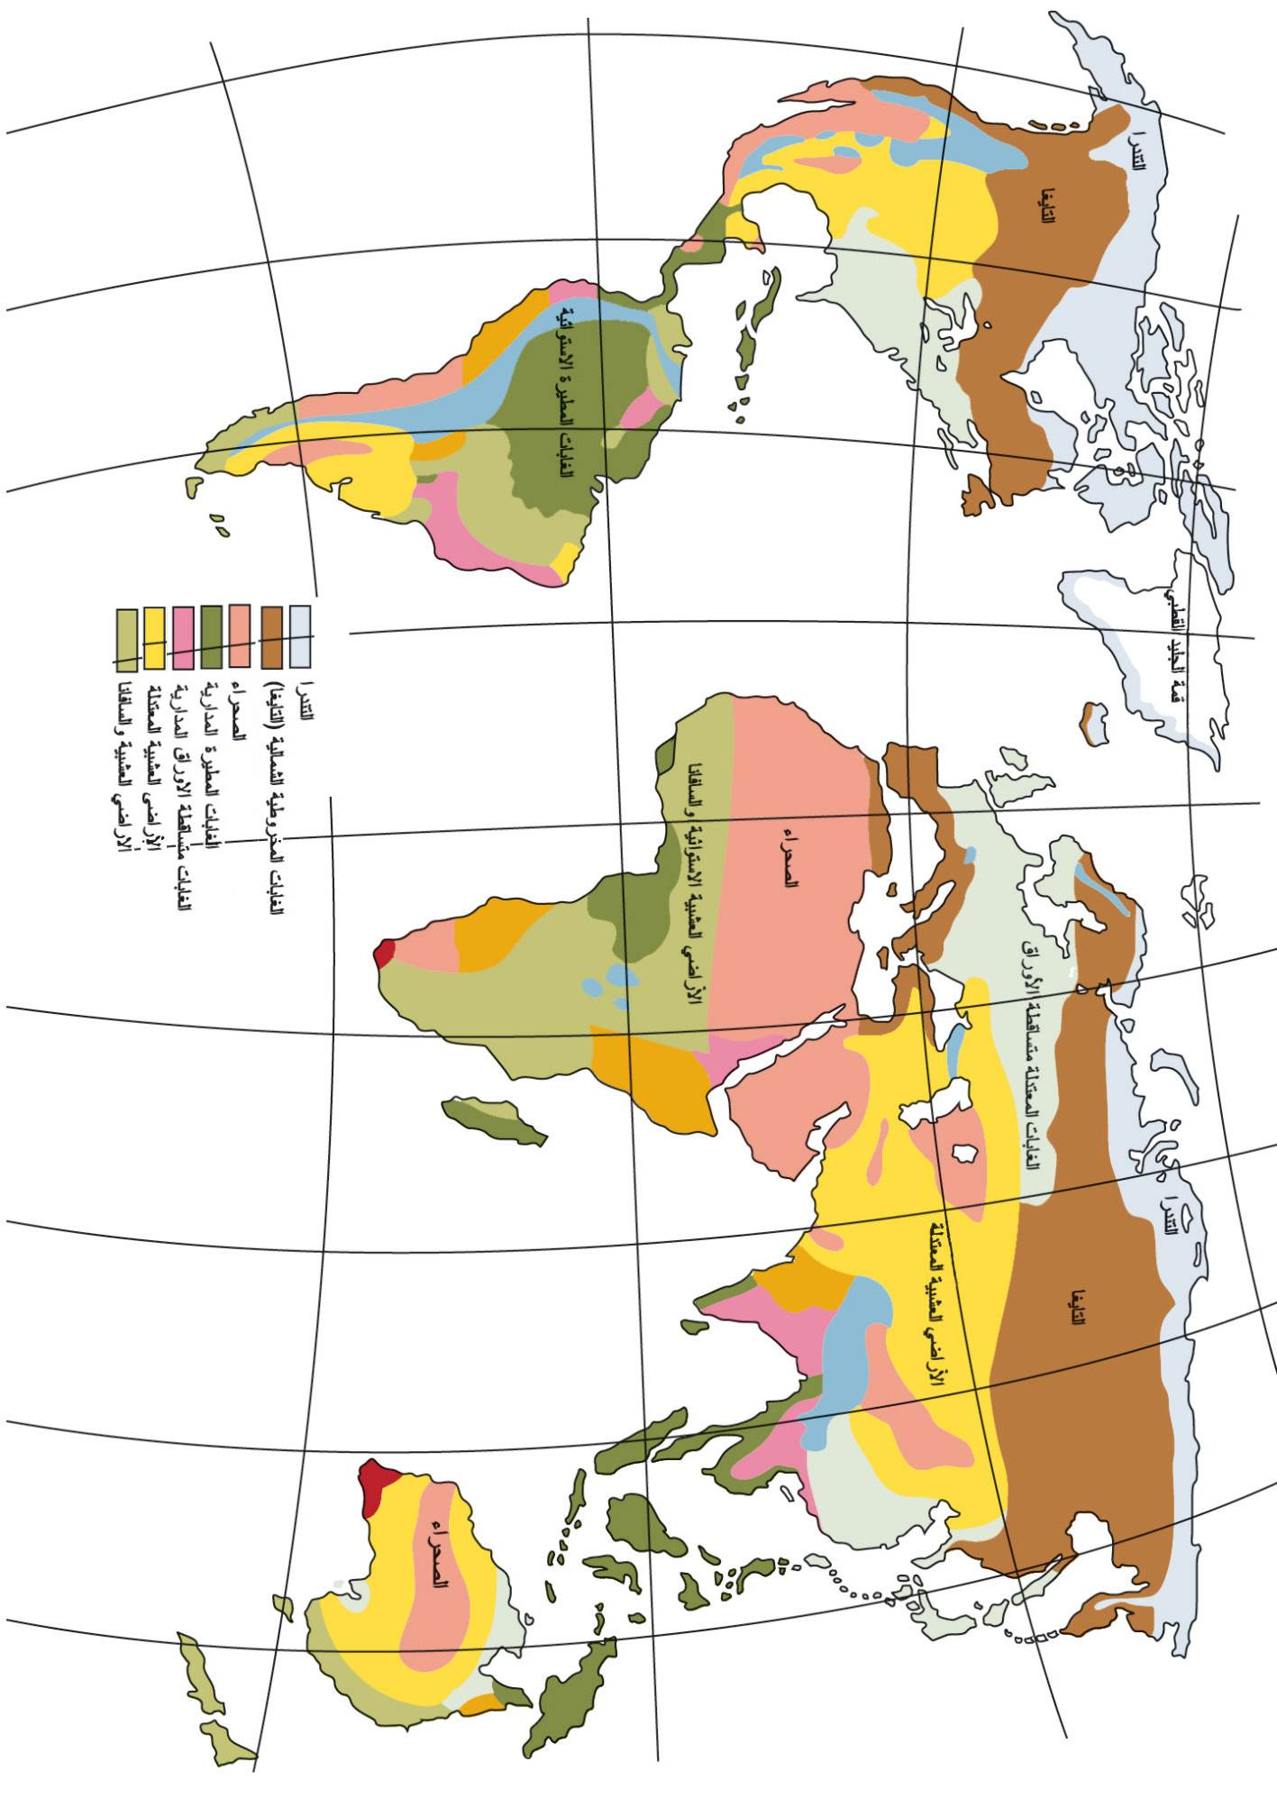
الأقاليم الحيوية Biological Biomes
المجتمعات البرية Terrestrial Biomes
وتشمل الأقاليم التالية:
التندرا القطبية
الصحاري
الغابات الصنوبرية الشمالية
الغابات الاستوائية المطيرة
الحشائش
Dr. Mohammed K Al-Sadoon

Slide 6
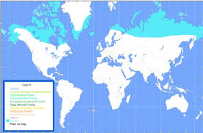
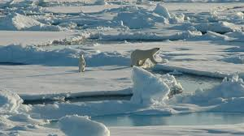
الأقاليم الحيوية Biological Biomes
1- التندرا القطبية Artic Tundra :
تمثل التندرا المجتمع الإحيائي الذي يحتل خطوط العرض الشمالية وبصورة عامة فوق خط العرض الشمالي 60ºم. ويكون معدل سقوط الأمطار أقل من 25 سم في السنة. من النباتات السائدة الأشنات والحشائش والبردي القطبي وبعض الشجيرات القزمية وتغطى التربة بطبقة تدعى Permafrostفي فصل الشتاء وتذوب في فصل الصيف. أما المجتمع الحيواني فيشمل أنواعاً قليلة نسبياً من الطيور والثدييات والحشرات الطيارة. وتكون التندرا القطبية معدومة الحياه نسبياً خلال فصل الشتاء الطويل المظلم البارد الذي تكون فيه النباتات غير فعاله وتبقى الحيوانات على قيد الحياه أما بالاختفاء بالحفر تحت الثلج أو الجليد أو بالهجرة إلى مناطق ذات مناخ أكثر ملائمه. أما خلال فترة الصيف الوجيزة فتصبح التندرا ذات إنتاجية عالية للحياة النباتية والحيوانية معا متحفزه بالساعات الطويلة للضوء ودرجات الحرارة الدافئة.
تأثير الانسان على التندرا :
لم يغير الانسان كثيرا في هذا الإقليم بسبب ظروف المناخ وقلة الإنتاجية.
ساهمت عمليات التنقيب عن النفط إلى التلوث وتناقص الحيوانات.
Dr. Mohammed K Al-Sadoon

Slide 7
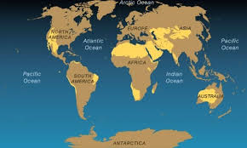
الأقاليم الحيوية Biological Biomes
2 - الصحاري Deserts :
تعد الصحاري مجمعات احيائية جافة يكون فيها معدل سقوط الأمطار عادة أقل من 10 بوصه سنوياً ( 25 سم في السنة ) وتبلغ نسبة الصحاري التي تغطي اليابسة حوالي 35٪ وهناك صحاري حارة مثل صحاري المنطقة الاستوائية ( الصحراء الكبرى ، الربع الخالي ، النفود ) وصحاري باردة مثل صحراء الحوض العظيم في أمريكا وصحراء غوبي في آسيا. وتتمثل النباتات السائدة للصحاري في الأنواع العصارية ذات السطوح الشمعية مثل الصبير أو الشجيرات النفضية التي تمتلك أوراقاً شمعيه أيضا. وهي أما نباتات تتجنب الجفاف Drought evaders أو نباتات مقاومة للجفاف Drought resistant. والتربة رقيقة وذات مسامية عالية وتحتاج إلى الماء لتصبح منتجة ويكون موسم النمو قصير للغاية كما تكون فترة الأزهار مفاجئة بصورة مذهله ايضاً . أما المجتمع الحيواني فيقتصر على المناطق التي توجد فيها حياة نباتية.
وتسود هذا المجتمع الأنواع الحافرة والأنواع الليلية من القوارض والزواحف والحشرات ورتبة العنكبوتيات. وفي هاتين المجموعتين نجد أن أجسام هذه الحيوانات محاطه بجلد صلب غير نفاذ أي أنه يمنع التبخر للماء من سطح الجلد ولذلك تحتفظ الجسم بمحتواه المائي كما أن هذه الحيوانات أيضا لا تفرز بولا سائلاً بل يكون البول فيها شديد التركيز ويكاد يكون صلباً.
Dr. Mohammed K Al-Sadoon

Slide 8
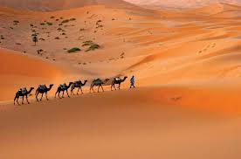
الأقاليم الحيوية Biological Biomes
الثدييات بوجه عام لا تستطيع أن تعيش في الصحراء نظراً لتركيبها الجسماني ووظائفها الفسيولوجية ومع ذلك فهنالك قلة من الحيوانات الثديية الصحراوية التي تغالب تلك الظروف الطبيعية ومنها الحيوانات القارضة حتى تستطيع الحياة دون شرب الماء كما أنها تفرز البول على درجة شديدة من التركيز ومن أشهر الأمثلة للقوارض الصحراوية كالجرذان والجرابيع. كما توجد هناك ثدييات أخرى كالجمال لابد وأن تحصل على ماء للشرب ولكن مثل هذه الحيوانات نجد أنها تتغلب على الجفاف الصحراوي بقدرتها على اختزان الماء داخل أجسامها حتى تجد منبعاً آخر للشرب. وعلى الرغم من أن الماء يعد العامل المحدد الرئيسي للصحراء إلا أن معادن التربة المفرطة والملوحة وفقدان المادة العضوية يمكن أن تكون عوامل محدده أيضاً.
تأثير الانسان على الصحراء:
لم يستفد الانسان كثيرا من الصحراء لقلة انتاجها للغذاء وبالتالي قلة استفادة البشر منها.
تزداد مساحتها بسبب عوامل التصحر كالرعي الجائر وقطع الغابات المجاورة للصحاري.
Dr. Mohammed K Al-Sadoon

Slide 9
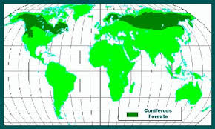
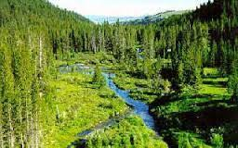
الأقاليم الحيوية Biological Biomes
3 - الغابات الصنوبرية الشمالية Northern coniferous forests :
تعد هذه حزاما من الغابات على ارتفاعات اقل من التندرا وتمثل أجزاء رئيسية من الاسكا وكندا وأساكندنافيا وسيبيريا (عادة بين خطي عرض 50 و 60ºم. شمالاً) لكنها تمتد في المناطق الجبلية بأتجاه الجنوب. وتسود المجتمع النباتي الأشجار الراتنجية والتنوب والصنوبر والشوكران لتشكل ما يسمى بالتيجه Taiga . الشتاء بارد و طويل والصيف قصير ومعتدل الحرارة وممطر والتربة حمضية وغنية بالمواد العضوية ( الدبال Humus ) كما يتكون الغطاء الأرضي من الاشنات والحشائش والبردي والأعشاب المتكيفة للبرودة. أما المجتمعات الحيوانية فتكون اكثر تنوعا من تلك الموجودة في التندرا (وتشمل الأرنب الثلجي، الوشق، الذئب ، الوعل والدب الأسود) ألا أنها لا تزال تتميز بتغير موسمي كبير وتذبذبات جماعية واسعة.
تأثير الانسان على الغابات الصنوبرية الشمالية :
ساهم الانسان في انتشار الحرائق.
أنشأ السدود لتوليد الكهرباء
قطع الأشجار لإنتاج الورق وهذا بدوره أدى إلى تهديد النباتات والحيوانات.
Dr. Mohammed K Al-Sadoon

Slide 10
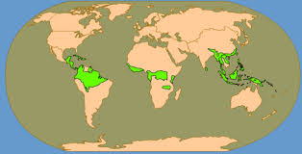
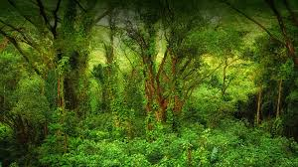
الأقاليم الحيوية Biological Biomes
4 - الغابات الاستوائية المطيرة Tropical rain forests :
عبارة عن مجتمع احيائي طالما أثار الخيال البشري وادراكه ايضا وتوجد مثل هذه الغابات ضمن مدار السرطان ومدار الجدي (بين خطي عرض 27 و 23ºم شمالاً وجنوباً) في مناطق يكون فيها معدل سقوط الأمطار أكثر من 80 و 100 بوصة سنوياً ( 200 سم في السنة ). وقد يكون لهذه الغابات موسم جفاف واحد أو اكثر سنوياً يكون هطول الأمطار فيه أقل من 5 بوصه شهرياً. ويعد ثراء الأنواع وتباينها الميزة البارزة للمجتمع الأحيائي في الغابة الاستوائية المطيرة. ففي كل مجموعة كبيرة للنبات والحيوان تقريباً توجد أنواع أكثر من تلك الموجودة في غابات المنطقة المعتدلة.
مثال على التنوع الحيوي في الغابات الاستوائية المطيرة:
فقد أظهرت دراسة لجزيرة بار وكولورادو في منطقة قناة بنما الواقعة على مساحة 6 أميال مربعة بأنها يحتوي على : أشجار (1200 نوع) ، حشرات (30.000 نوع) طيور (310 نوع) ، برمائيات (32 نوع)، زواحف (68 نوع) ، ثدييات (70 نوع). تكون أشجار هذه الغابات عملاقة تسمى (الباسقات) التي يتجاوز طولها 60 م تمنع وصول الضوء إلى أرضية الغابة.
تأثير الانسان على الغابات الاستوائية المطيرة :
قطع الغابات للحصول على أراضي زراعية أو رعوية أو أخشاب.
ساهم الانسان في تعرية التربة وهذا بدوره أدى إلى فقدان التنوع الحيوي.
إزال الغطاء النباتي أدى إلى زيادة الفيضانات.
Dr. Mohammed K Al-Sadoon

Slide 11
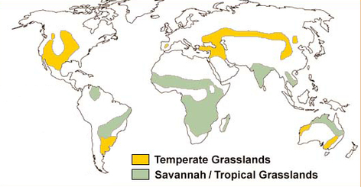
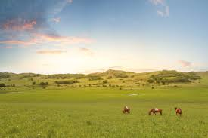
الأقاليم الحيوية Biological Biomes
5 - الحشائش Grasslands :
أ- حشائش الأقاليم المعتدلة Temperate grasslands:
يبلغ معدل سقوط الأمطار في هذا الإقليم 250 – 750 ملم ( 25 – 150 سم في السنة ) في كل عام من فصل الشتاء وهذه الكميه هي أعلى مما يوجد في الصحاري لكنها لا تكفي للغابات ويشمل هذا الإقليم البراري Prairies في أمريكا الشمالية والسهول العظمي وأراضي الحشائش الجافه والسهول الأسيوية والأفريقية في أمريكا الجنوبية. ومن النباتات المميزة النجيليات في البراري ويمكن أن يصل ارتفاعها إلى مترين وتكون التربة سميكة وغنية بالمواد العضوية.
وفي البلاد العربية تتميز هذه المناطق بأمطار تقل عن 250 ميللتر في السنه وتنتشر فيها النباتات مثل القمح والشيح. كما توجد احياناً بعض الأشجار في المناطق الجبلية مثل البطم والأجاص البري واللوز البري.
وتتميز هذه المناطق بأنها غنية بالحيوانات العاشبة كبيره الحجم مثل الغزال والحصان البري والظبي في العالم القديم والبقر الوحشي في أمريكا الشمالية. والحيوانات آكلة اللحوم تكون عادة صغيرة الحجم مثل الثعلب والبوم. كما وتوجد أنواع عديده من القوارض والثدييات التي تتميز بقدرتها على القفز والحركة السريعة.
Dr. Mohammed K Al-Sadoon

Slide 12
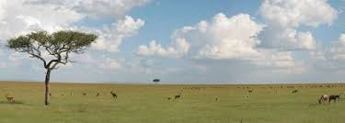
الأقاليم الحيوية Biological Biomes
ب- حشائش الأقاليم الاستوائية (السفانا) Savannah:
تعتبر بيئة السفانا بيئة انتقالية بين الغابات المدارية وأراضي الحشائش. ومعدل هطول الأمطار في هذا الإقليم متأرجح وقد يصل أحياناً إلى 1250 ملم، ويمر على السفانا صيف جاف طويل يمنع تكون الغابات حيث تتكرر الحرائق خلال الصيف، وتوجد السفانا بشكل واضح في شرقي افريقيا، واستراليا وامريكا الجنوبية، وتعتبر هذه البيئة من أهم مناطق الرعي في العالم حيث تمثل الحشائش النمط النباتي السائد وقد يصل ارتفاعها إلى مترين. وأهم الحيوانات الظبي والغزال والحمار الوحشي والزرافات والجاموس الأمريكي والفيلة والأسود والفهود، كما توجد طيور راكضه مثل النعامة Ostrich في افريقيا والناندو Nandou في امريكا، وتوجد الحشرات كالنمل والجراد بشكل واسع.
تأثير الانسان على الحشائش:
حولها إلى أراضي زراعية لزراعة محاصيل الذرة القمح وحبوب الصويا.
ساهم في الرعي الجائر عند تربية الأبقار والأغنام والماعز مما أدى إلى تصحر المنطقة وانجراف التربة.
Dr. Mohammed K Al-Sadoon

